Slide 1
Design pattern

Slide 2
Design pattern
giải pháp điển hình cho các vấn đề trong thiết kế phần mềm (software design)
khác với algorithm

Slide 3
Mục đích
đó là các giải pháp đã được sử dụng, test → có chất lượng, đáng để học
giải được nhiều vấn đề khó trong thiết kế
làm cho quá trình phát triển pm dễ dàng hơn
giúp teamwork
Notes:
trao đổi với nhau

Slide 4
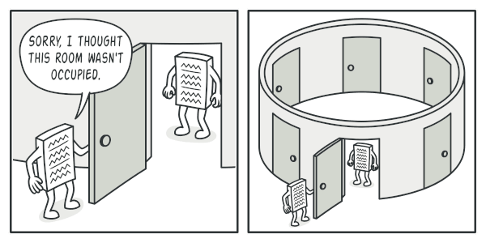
Singleton /ˈsiNGɡəlt(ə)n/
đảm bảo 1 class chỉ có 1 instance, mà vẫn có thể truy cập tùy ý

Slide 5
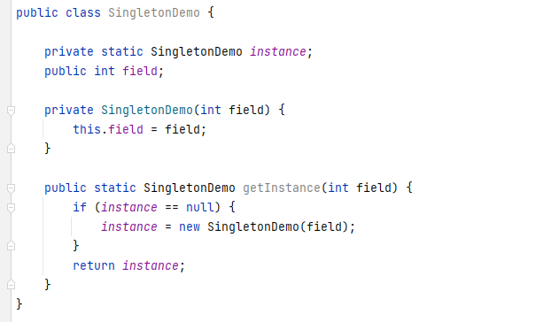
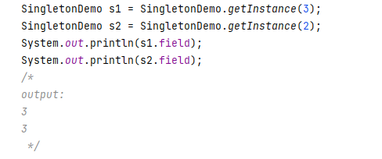

Slide 6
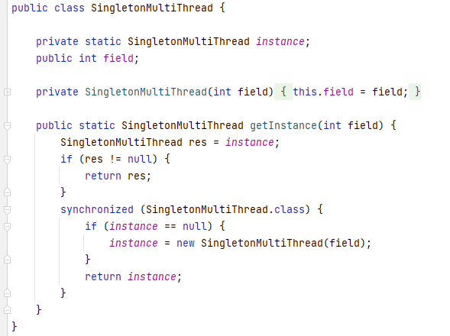
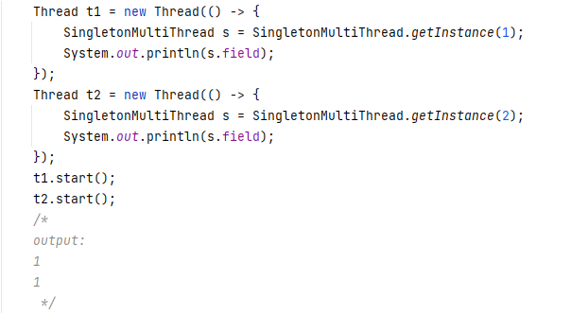
Multi-thread

Slide 7
Dùng khi nào???
Chỉ 1 instance của class được tồn tại trong suốt quá trình chạy
Instance đó được tạo chỉ trong lần gọi đầu tiên
Lưu ý khi chạy multi-thread
Có thể tùy chỉnh thành “có 1 số instance”....

Slide 8
Xuất hiện vấn đề
không thể tạo class kế thừa nó
ràng buộc quá chặt trên code

Slide 9
FACTORY PATTERN

Slide 10
Factory Pattern là gì?
Factory Pattern là một design pattern trong nhóm creational patterns và pattern này được sinh ra nhằm mục đích khởi tạo đối tượng mới.

Slide 11
Factory Method
Factory method là 1 creational pattern, định nghĩa ra 1 interface hoặc abstract class cho việc tạo ra 1 đối tượng nhưng subclass của nó sẽ quyết định tạo ra instance nào.

Slide 12
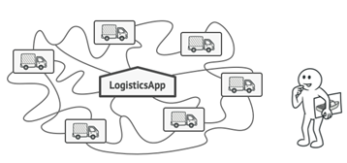
Problem

Slide 13
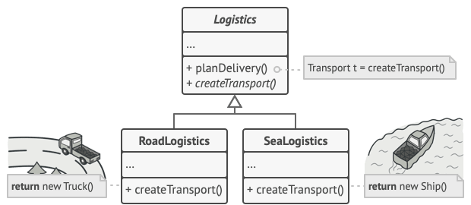
Solution

Slide 14
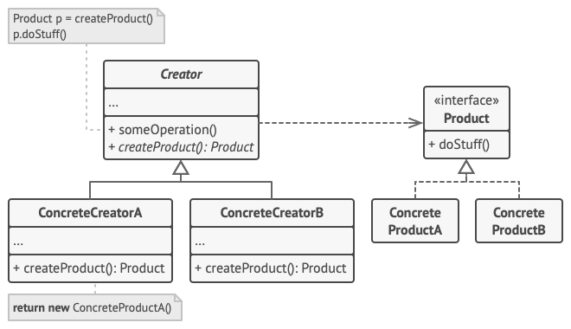
Structure

Slide 15
Ưu điểm
+ Tránh được sự liên kết chặt chẽ giữa concrete products với client code.
+ Đảm bảo tính S trong SOLID, mỗi ConcreteProducts sẽ thực thi công việc cụ thể của nó.
+ Đảm bảo tính O trong SOLID, khi thêm Product thì không cần thay đổi code bên client.
Nhược điểm
+ Code sẽ trở nên phức tạp hơn vì chúng ta cần tạo nhiều subclass và các class này chỉ làm công việc là tạo ra product.

Slide 16
2. Abstract Factory
Abstract Factory là 1 creational design pattern, cho phép bạn tạo ra các nhóm của các đối tượng liên quan mà không cần chỉ rõ các class cụ thể của chúng.

Slide 17
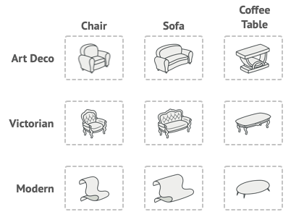
Problem

Slide 18
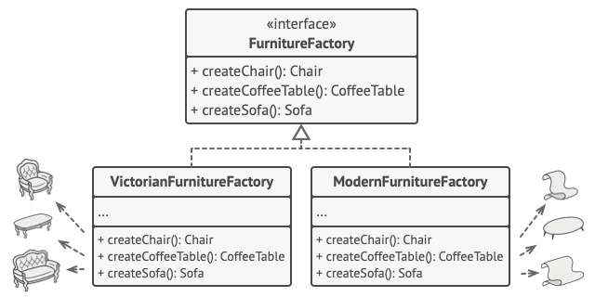
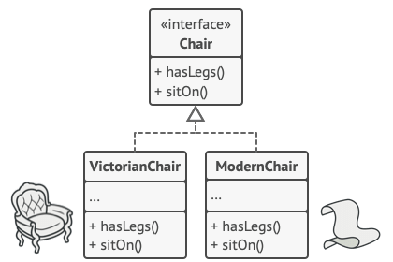
Solution

Slide 19
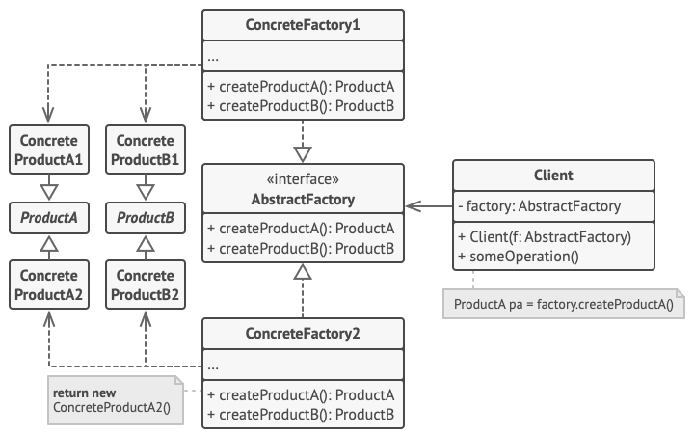
Structure

Slide 20
Ưu điểm
+ Có đầy đủ ưu điểm của Factory Method.
+ Các products nhận được từ factory sẽ luôn tương thích với nhau.
Nhược điểm
+ Code có thể trở nên phức tạp hơn cần thiết khi có nhiều interface mới và class được thêm vào.

Slide 21
Factory Method vs Abstract Factory
Factory Method chỉ create 1 product nhưng Abstract Factory nó tạo ra một nhóm các Products có liên quan với nhau.
Factory method chỉ là method trong khi abstract factory là 1 object. Mục đích của class chứa factory method không chỉ là tạo ra một đối tượng mà nó còn làm nhiều chức năng khác nữa. Còn với Abstract Factory thì toàn bộ mục đích của nó là tạo ra các nhóm objects.

Slide 22
Khi nào thì sử dụng FactoryMethod, AbstractFactory
Sử dụng Factory Method khi chưa biết chính xác type của đối tượng mà chúng ta sẽ làm việc.
Sử dụng Abstract Factory khi muốn tạo 1 nhóm các đối tượng liên quan đi với nhau.

Slide 23
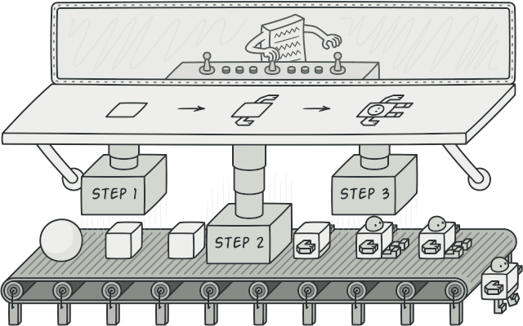
Builder Pattern

Slide 24
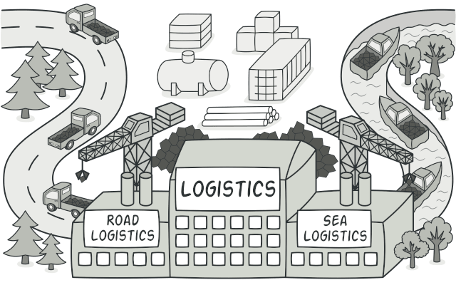
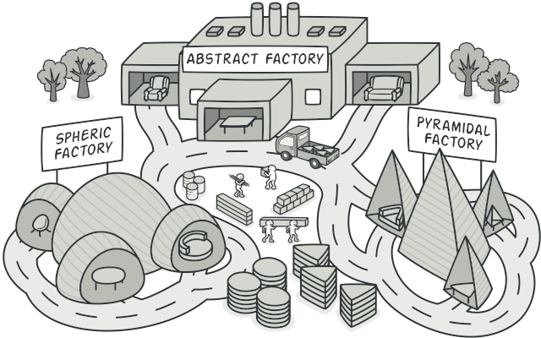
Problem
Factory Method allows subclasses to alter the type of objects being created
Abstract Factory produces families of related objects
Both return objects immediately

Slide 25
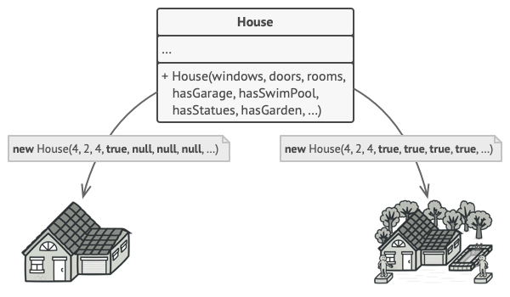
Problem
What if the object is really, really complex?
Or we want to add some construction steps?

Slide 26
II. Solution
Telescopic Constructor
House (windows, doors, rooms){}
House (windows, doors, rooms, hasGarage) {}
House (windows, doors, rooms, hasGarage, hasSwimPool){}
House (windows, doors, rooms, hasGarage, hasSwimPool, hasGarden)
...

Slide 27
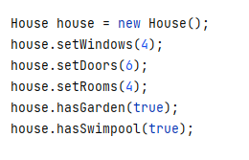
II. Solution
2. Setters
Cannot create immutable objects
Different semantic meaning

Slide 28
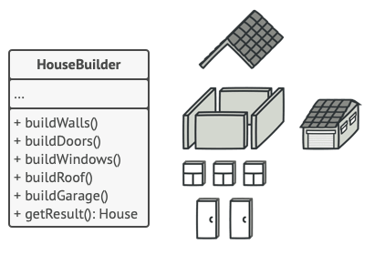
II. Solution
3. Builder Pattern
Extract object construction code to separate object called builder
Construct complex objects step by step

Slide 29
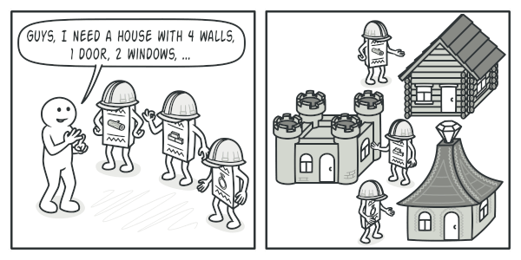
II. Solution
3. Builder Pattern
Different builders for different implementations

Slide 30
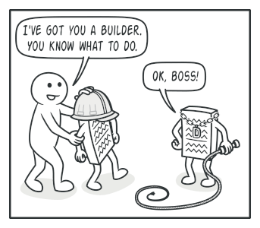
II. Solution
3. Builder Pattern
Director:
Define various construction routines to reuse
Hide details of product construction from client

Slide 31
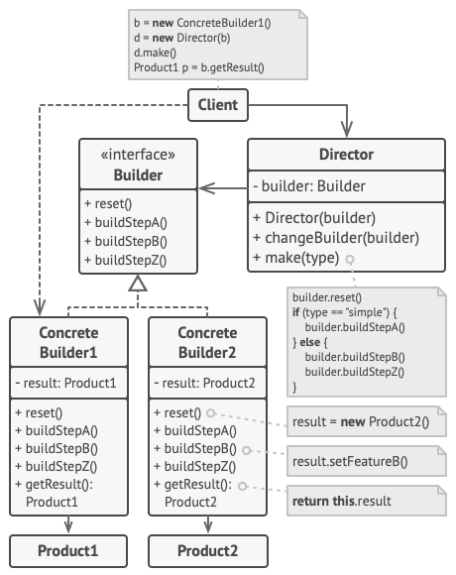
III. Builder Pattern Structure

Slide 32
IV. Applicability
Get rid of telescopic constructor
Create different representations of same product
Construct Composite trees or complex objects

Slide 33
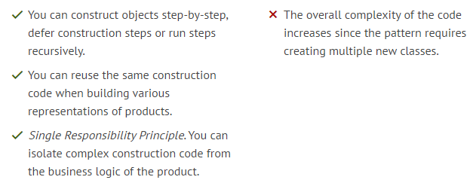
V. Pros and Cons

Slide 34
GIT

Slide 35

Git is a version control system
But what is version control system ?

Slide 36
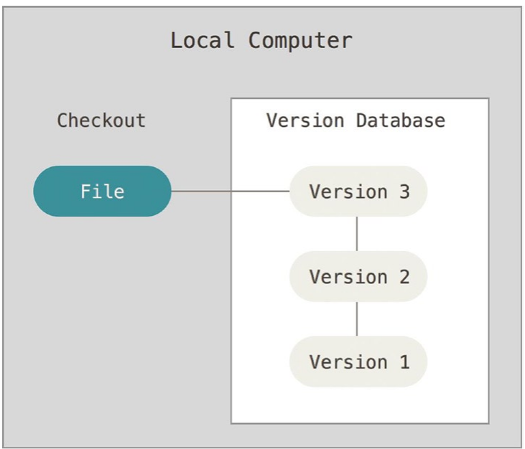
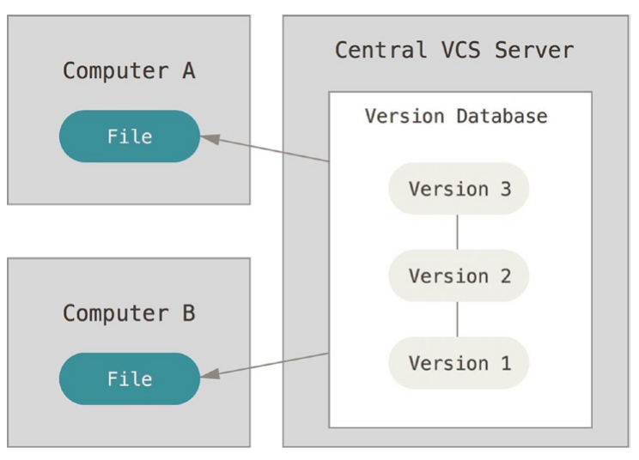
Centralized version control
Local version control
Notes:
One of the more popular VCS tools was a system called RCS, which is still distributed with many computers today. Even the popular Mac OS X operating system includes the rcs command when you install the Developer Tools. RCS works by keeping patch sets (that is, the differences between files) in a special format on disk; it can then re-create what any file looked like at any point in time by adding up all the patches.
The next major issue that people encounter is that they need to collaborate with developers on other systems. To deal with this problem, Centralized Version Control Systems (CVCSs) were developed. These systems, such as CVS, Subversion, and Perforce, have a single server that contains all the versioned files, and a number of clients that check out files from that central place

Slide 37
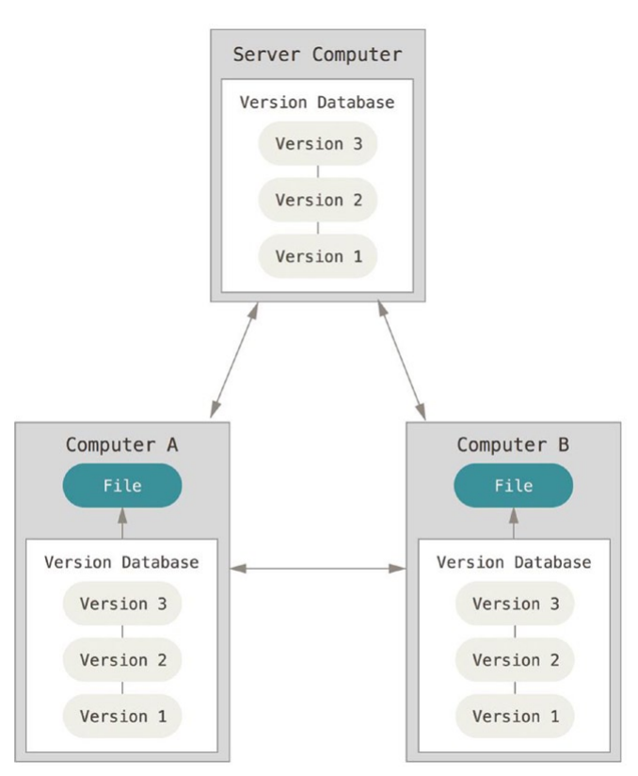
Distributed version control
Git is a distributed version control

Slide 38
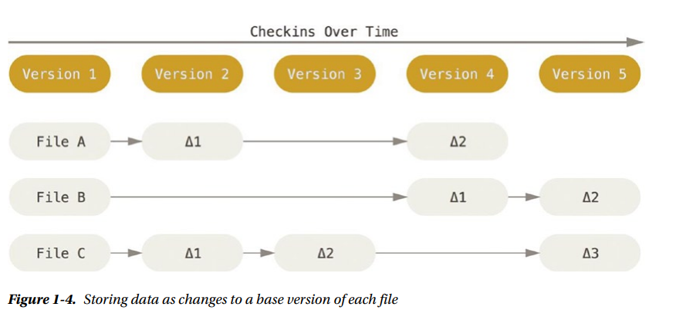
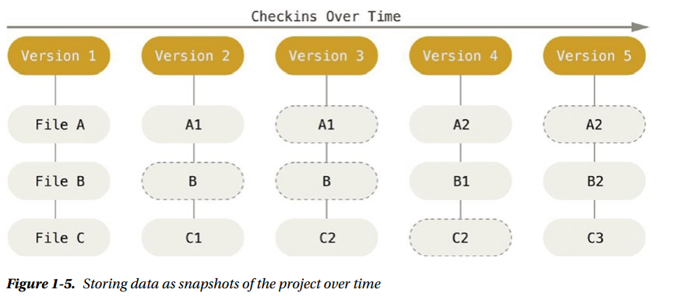
Git thinks of its data more like a set of snapshots of a miniature filesystem. Every time you commit, or save the state of your project in Git, it basically takes a picture of what all your files look like at that moment and stores a reference to that snapshot. To be efficient, if files have not changed, Git doesn’t store the file again, just a link to the previous identical file it has already stored. Git thinks about its data more like a stream of snapshots.

Slide 39
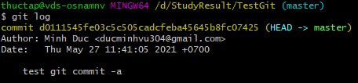
Everything in Git is check-summed before it is stored and is then referred to by that checksum
The mechanism that Git uses for this checksumming is called a SHA-1 hash. This is a 40-character string composed of hexadecimal characters (0–9 and a–f) and calculated based on the contents of a file or directory structure in Git.

Slide 40
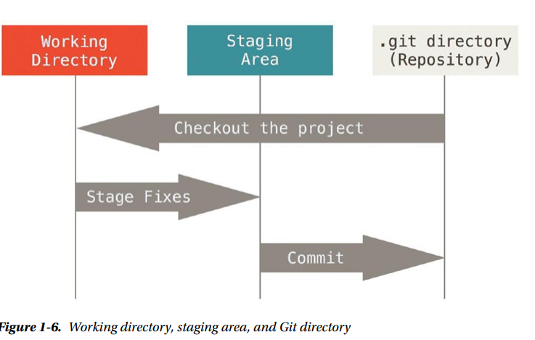
Git has three main states that your files can reside in: committed, modified, and staged
1.You modify files in your working directory
2.You stage the files, adding snapshots of them to your staging area.
3.You do a commit, which takes the files as they are in the staging area and stores that snapshot permanently to your Git directory.

Slide 41
Basic command

Slide 42
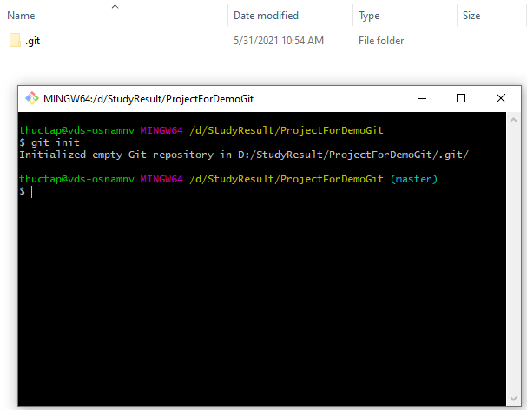
Git init
Initializing a Repository in
an Existing Directory.
This creates a new subdirectory
named .git that contains all your
necessary repository files—a
Git repository skeleton.

Slide 43
Git clone : get a copy of an existing Git repository
$ git clone https://github.com/libgit2/libgit2
$ git clone https://github.com/libgit2/libgit2 mylibgit

Slide 44
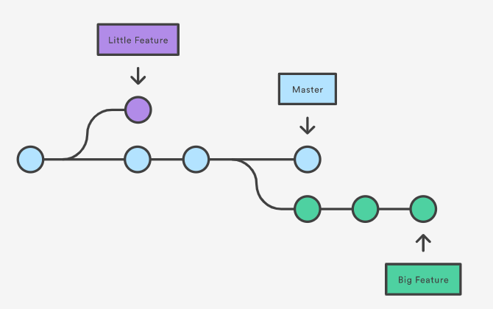
“Branch” and “HEAD”

Slide 45
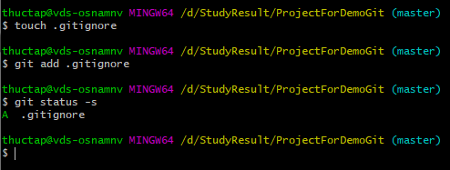

git add
“add this content to the next commit”
Notes:
you use it to begin tracking new files, to stage files, and to do other things like marking merge-conflicted files as resolved. It may be helpful to think of it more as “add this content to the next commit” rather than “add this file to the project”.

Slide 46
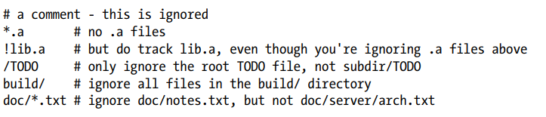
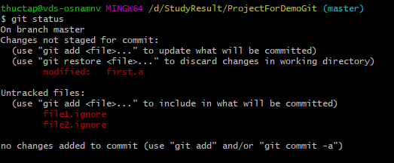
Ignoring Files

Slide 47
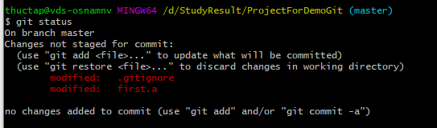
add “.ignore” to file .gitignore

Slide 48

git commit -m [message]
git commit -a -m [message]
The commit records the snapshot you set up in your staging area

Slide 49
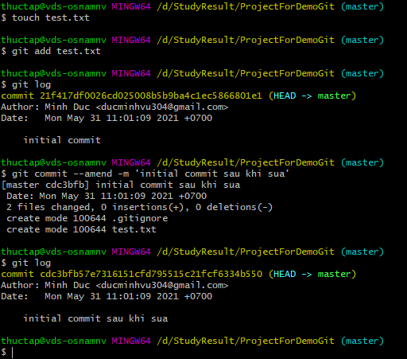
git commit --amend

Slide 50
git checkout --[file] : unmodify a modified file
git reset HEAD <file> : unstage a staged file
git revert <commit> : back to old commit

Slide 51
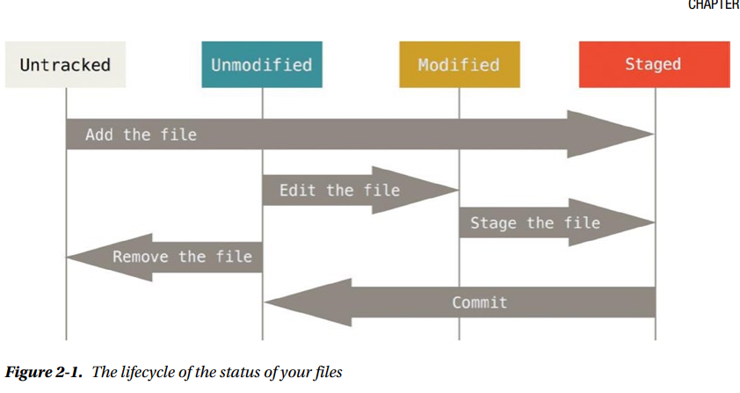

Slide 52
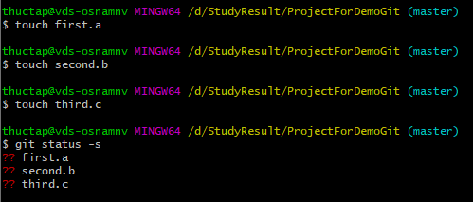
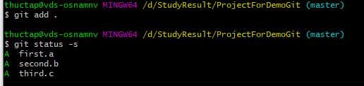
git status
git status -s
Notes:
There are two columns to the output—the left hand column indicates that the file is staged and the right hand column indicates that it’s modified

Slide 53



Slide 54
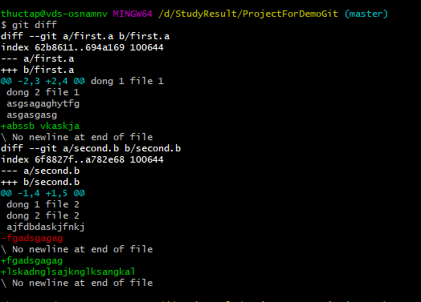
Viewing Your Staged and Unstaged Changes
git diff

Slide 55
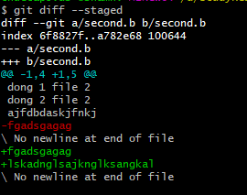
git diff --staged

Slide 56

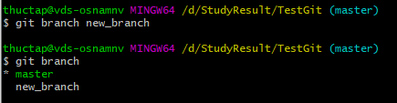

git branch
git checkout [branch-name]

Slide 57
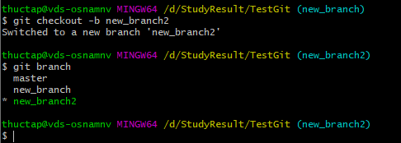
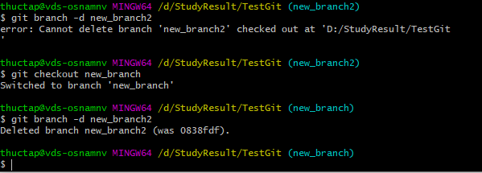
git checkout -b [branch-name] = git branch + git checkout
git branch -d

Slide 58
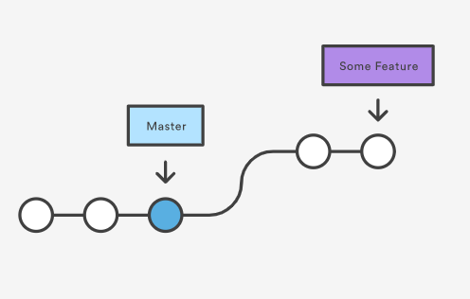
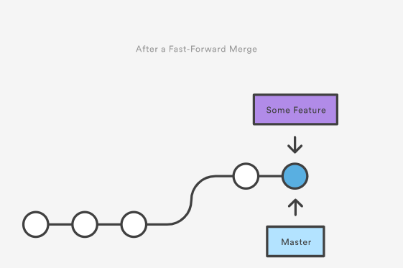
MERGE
Fast forward merge

Slide 59
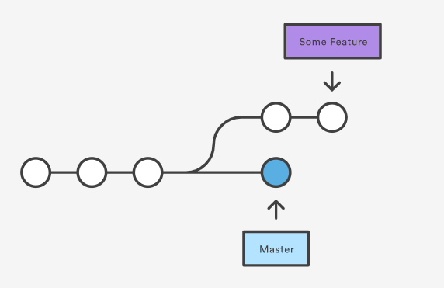
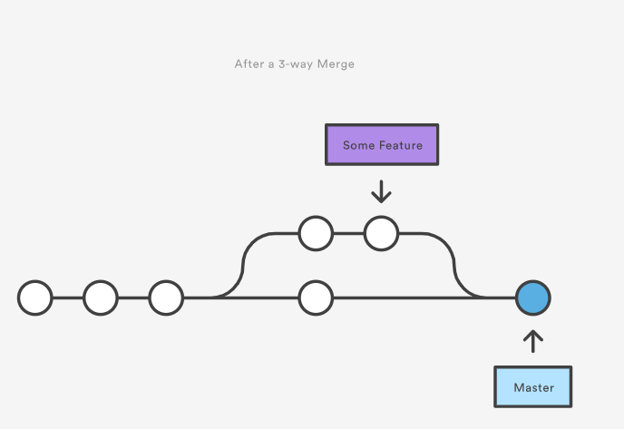
3-way merge

Slide 60
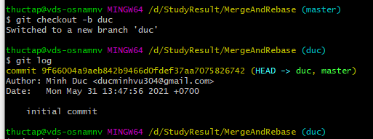
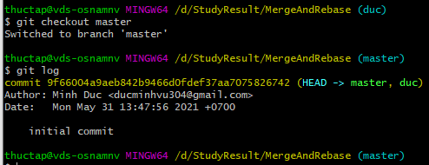


git merge

Slide 61


Slide 62

Rebase

Slide 63

git rebase

Slide 64
“git fetch” performs only two main steps :
downloads the commits that the remote has but are missing from our local repository, and…
updates where our remote branches point

Slide 65
git pull = git fetch + git merge
git pull --rebase = git fetch + git rebase

Slide 66
git remote
git remote -v
git remote add …
git remote show …
git remote rename ...

Slide 67

Branching model
Master : stores the official release history
Develop : serves as an integration branch for features

Slide 68

Feature branches use develop as their parent branch
Notes:
When a feature is complete, it gets merged back into develop. Features should never interact directly with master.

Slide 69

Release branches

Slide 70

Hot-fix branches

Slide 71
Forking Workflow
Instead of using a single server-side repository to act as the “central” codebase, it gives every developer their own server-side repository.
Fork instead of clone

Slide 72


